Slide 1
COLLAPSE BOOTSTRAP

Slide 2
COMO FUNCIONA
El plugin Collapse de JavaScript se usa principalmente para mostrar y ocultar el contenido. Se suelen usar botones o enlaces como disparadores de este evento.

Slide 3
CLASES
.collapse : oculta el contenido
.collapsing: se usa en transiciones
.collapse.show: muestra contenido

Slide 4
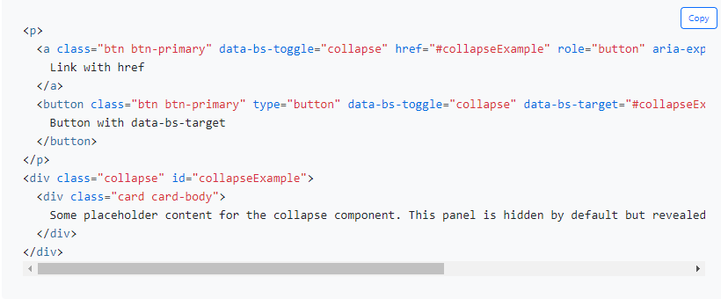
EJEMPLO

Slide 5
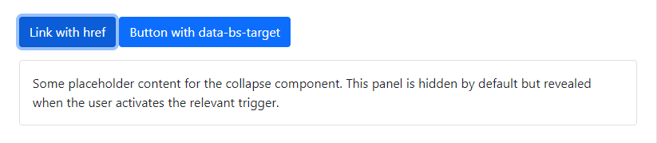
EJEMPLO

